Slide 1



STRATEGIE DE COUVERTURE CONTRE LE RISQUE
DE CHANGE
Présenté par: Haroun Cheriha Mouwafak Alioui Chayma ben Othmen Haifa Taghouti

Slide 2

SOMMAIRE
Les Objectifs du Hedging | 1
Les instruments de couvertures du risque de change | 2
Les Stratégies de couverture utilisant les achats à terme | 3
Prévisions des Besoins en Devises Étrangères | 4
La stratégie de couverture proposée | 5

Slide 3

LES OBJECTIFS DU HEDGING
Le marché des changes est extrêmement volatile et parfois imprévisible.
La couverture est une manière pour les entreprises de rendre leurs flux de trésorerie plus prévisibles et de protéger leurs marges bénéficiaires projetées.
L'objectif d'un programme de couverture est d'éviter le risque, plutôt que de maximiser le profit ou de minimiser la perte.

Slide 4

INSTRUMENTS
DE COUVERTURE
Forwards
Options
Swaps
Aident à sécuriser un taux de change aujourd'hui pour une transaction future, offrant une protection contre les variations des devises et permettant de garantir des coûts fixes dans le temps.
Les options de change aident à couvrir les risques en permettant à l'acheteur de choisir d'exercer ou non l'option en fonction des fluctuations des taux de change, offrant ainsi une protection contre les mouvements défavorables des devises.
Les swaps limitent les risques de change vu que les pertes dues à des fluctuations défavorables des taux de change sont compensées par des gains si les taux évoluent conformément aux conditions du swap, assurant ainsi une stabilité des revenus.

Slide 5


QUEL INSTRUMENT DE COUVERTURE
EST LE PLUS APPROPRIÉ POUR ASSAD?
FORWARDS
Choisir les achats à terme (forwards) comme instrument de couverture pour nos transactions en devise est préférable à d'autres instruments car:
Ils offrent une fixation directe et spécifique des taux de change pour les transactions futures, ce qui assure une certitude sur les coûts.
Contrairement aux options ou aux swaps de devises, les forwards sont plus simples et flexibles.
Ils n'impliquent pas de coûts initiaux (primes).

Slide 6

Dynamic
Hedging
Passive
Hedging
La couverture dynamique implique l'ajustement régulier et actif des positions de couverture en fonction des fluctuations défavorables des taux de change à l’aide de plusieurs instruments financiers notamment les contrats à terme (Forwards), les options, les swaps...
Une couverture passive vise à maintenir des positions de couverture constantes sur une période prolongée, offrant ainsi une certaine stabilité, mais pouvant potentiellement exposer l'entreprise à des pertes si les taux de change évoluent de manière défavorable sans ajustement adéquat des positions de couverture

Slide 7

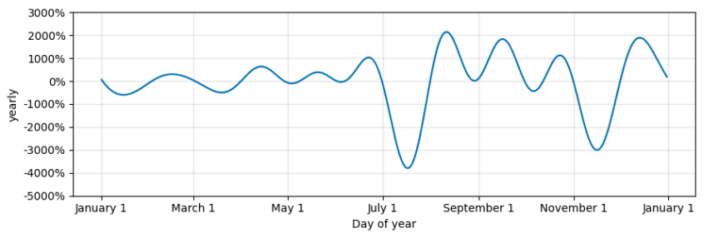
Prévisions des Besoins en USD
Analyse de Données
Comparé aux besoins en euros, les dépenses de l'entreprise en dollars américains ont connu d'importantes fluctuations au cours des trois dernières années. Dans les cas les plus extrêmes, les dépenses en USD ont oscillé de façon remarquable, passant de
500 000 à 3 millions de dollars en un trimestre.
USD
Back to Agenda

Slide 8
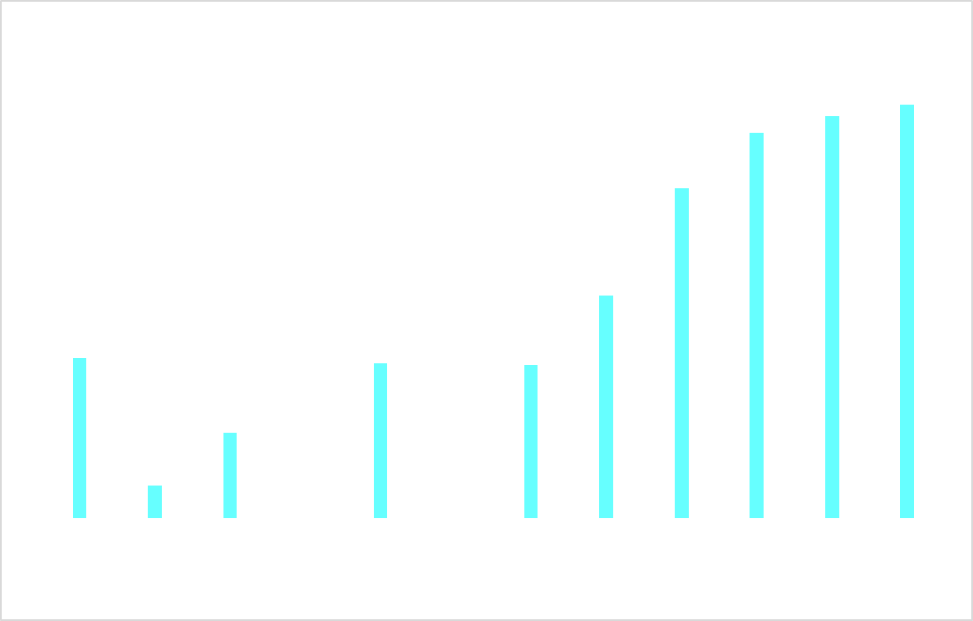
PRÉVISIONS DES IMPORTATION DE PLOMB
Étant donné que notre volume d'exportations en euros est prévu augmenter l'année prochaine, couvrant ainsi la plupart des autres dépenses, il est raisonnable de présumer que la base de notre stratégie de couverture de l’USD pour l'année à venir reposera principalement
sur nos importations de plomb.

Slide 9
STRATÉGIE CHOISIE
DYNAMIC HEDGING
La nature dynamique de l'industrie manufacturière, les projections de l'entreprise concernant ses importations en dollars américains, et les fortes fluctuations observées dans ses importations au cours des trois dernières années ont motivé l'adoption d'une stratégie de couverture dynamique, reposant sur l'utilisation des contrats à terme. Dans le cadre de cette stratégie, les besoins mensuels seront répartis entre deux types de contrats à terme : un contrat de 3 mois et un contrat de 2 mois. Ces contrats seront conclus respectivement 3 et 2 mois avant le début de chaque mois au cours duquel des importations sont prévues.
Pour maximiser les avantages de cette stratégie, les montants et les ratios de couverture seront flexibles, déterminés en fonction de la vigueur du dollar à chaque période et des avoirs de l'entreprise en devises étrangères.

Slide 10

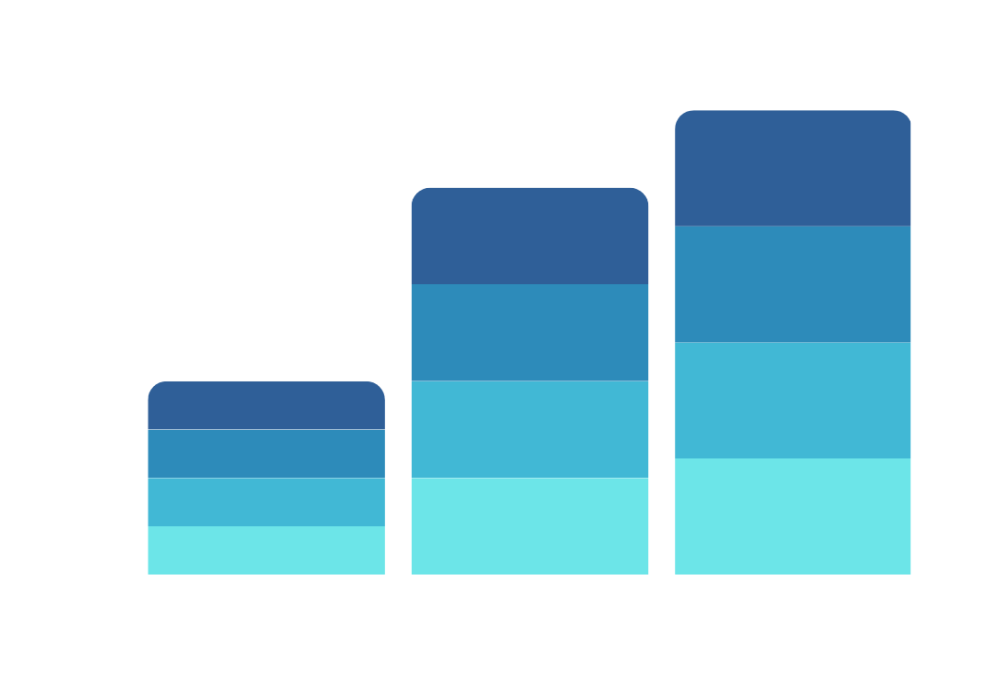
HEDGE RATIO
La société choisit initialement un ratio de couverture de 25%, 50%, 75%, 100%, qui peut être ajusté à 0% si nécessaire pour tirer parti des fluctuations du marché.
Pour expliquer davantage, si nous fixons un ratio de couverture de 75% pour nos importations d'août (805 000 $), nous couvrirons
75% de nos besoins en dollars, soit
603 750 $ Nous répartirons cette somme sur deux contrats à terme (maturité de 3 et 2 mois) débutant en mai et juin, et nous achèterons les 25% restants sur le marché au comptant en août.

Slide 11

POURQUOI DIVISER NOTRE COUVERTURE EN DEUX CONTRATS À TERME AVEC DES ÉCHÉANCES DIFFÉRENTES ?
Les marchés des matières premières et des changes sont sujets à des variations importantes. De plus, la nature dynamique de notre industrie peut entraîner des changements dans nos prévisions.
En répartissant nos besoins de manière structurée, nous pouvons absorber les mouvements des taux de change qui pourraient se produire contre nous. Nous pouvons également profiter de mouvements favorables, en réallouant nos contrats à terme en fonction des conditions du marché.

Slide 12

Programme de couverture USD
Les dates sont affichées par mois pour mettre en évidence la flexibilité du programme face aux variations des variables du marché. Sur la page 'Hedge' dans le tableau de bord Excel, vous trouverez un tableau dynamique où vous pouvez tester différents taux de couverture.
Forward et Maturité (on suppose un ratio de couverture de 50%) | Janvier | Février | Mars | Avril | Mai | Juin
Forward et Maturité (on suppose un ratio de couverture de 50%) | $155k 2mois | $140k 3mois | $140k 2mois | $139k 3mois | $139k 2mois $201.5k 3mois | $201.5k 2mois $297.5k 3mois
Forward et Maturité (on suppose un ratio de couverture de 50%) | Juillet | Aout | Septembre | Octobre | Novembre | Décembre
Forward et Maturité (on suppose un ratio de couverture de 50%) | $297.5k 2mois $347.5k 3mois | $347.5k 2mois $362.5k 3mois | $362.5k 2mois $372.5k 3mois | $372.5k 2mois | dépend des prévisions de 2025 | dépend des prévisions de 2025

Slide 13
Programme de couverture EURO
Les dates sont affichées par mois pour mettre en évidence la flexibilité du programme face aux variations des variables du marché. Sur la page 'Hedge' dans le Dashboard Excel, vous trouverez un tableau dynamique où vous pouvez tester différents taux de couverture.
Forward et Maturité (on suppose un ratio de couverture de 50%) | Janvier | Février | Mars | Avril | Mai | Juin
Forward et Maturité (on suppose un ratio de couverture de 50%) | €263k 2mois €111.3k 3mois | €111.3k 2mois €148k 3mois | €148k 2mois €115.5k 3mois | €115.5k 2mois €163.8k 3mois | €163.8k 2mois €184.8k 3mois | €184.8k 2mois €201.3k 3mois
Forward et Maturité (on suppose un ratio de couverture de 50%) | Juillet | Aout | Septembre | Octobre | Novembre | Décembre
Forward et Maturité (on suppose un ratio de couverture de 50%) | €201.3k 2mois €226.8k 3mois | €226.8k 2mois €229.3k 3mois | €229.3k 2mois €232.8k 3mois | €232.8k 2mois | dépend des prévisions de 2025 | dépend des prévisions de 2025

Slide 14

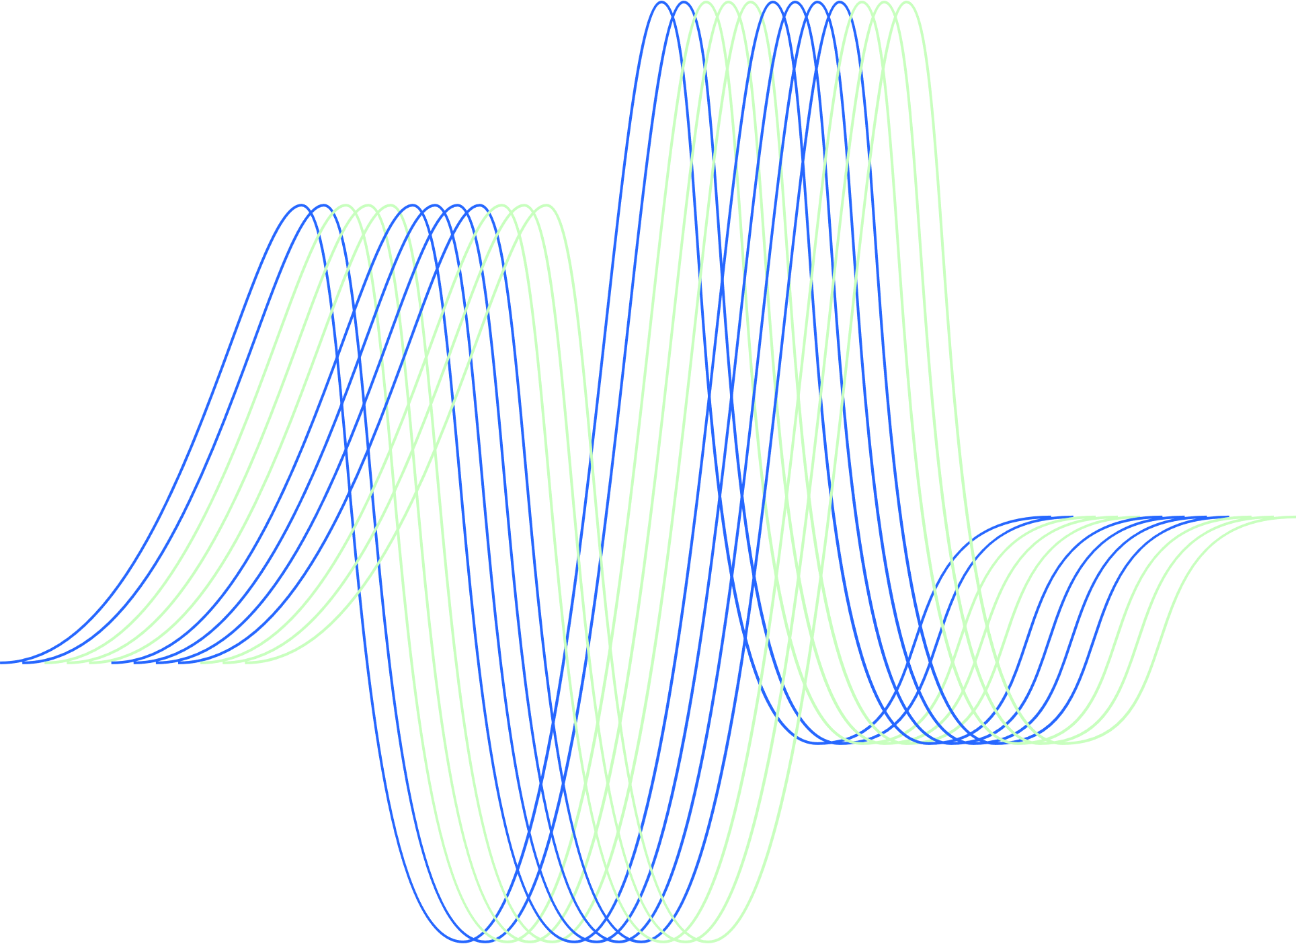


MERCI POUR VOTRE ATTENTION
Contact
hcheriha@gmail.com
+216 54 313 288

